Slide 1
Az animáció
Az animáció viszonylag fiatal műfaj, hiszen a mozgókép kialakulásával egy időben, azaz a XIX. század végén jelent meg.

Slide 2
Az animáció
Az elnevezés a latin anima (lélek), illetve animare (életre kelteni) kifejezésekből ered.

Slide 3
Történet
Mozgó jelenségek állóképekkel történő rögzítésének korai próbálkozásaira már az őskőkori barlangrajzokon is találhatunk példákat, ahol állatok több egymást átfedő lábbal ábrázoltak.

Slide 4
Történet
Az első rajzfilmet a francia Émile Cohl készítette 1908-ban Fantasmagorie címmel. Az 1914- es Gertie the Dinosaur Winsor McCaytől volt az egyik első sikeres animációs film

Slide 5
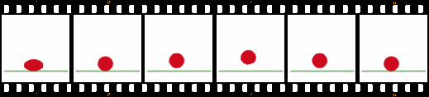
Az animáció, mint minden mozgókép, állóképek sorozata.
A használt animációs technikát az határozza meg, hogy ezek az állóképek milyen módszerrel készülnek. A hagyományos eljárások a kockánként történő rögzítést részesítik előnyben, a digitális technika már más megoldásokat is használ, ám a végeredmény ebben az esetben is képszekvencia, amely további átdolgozásra, effektezésre kerülhet.

Slide 6
Az egyik legismertebb műfaj a rajzanimáció.
A rajzanimáció készítésekor a rajzolók minden képkockát külön megrajzolnak, majd kifestenek, még ma is, amikor ez már gyakran digitális eszközökkel történik. A klasszikus eljáráshoz úgynevezett világítódobozt vagy asztalt használnak, amelyen egymásra helyezett papírlapokra rajzolják a fázisokat, így az alulról jövő világításnak köszönhetően láthatóvá válik az előző néhány rajz.

Slide 7
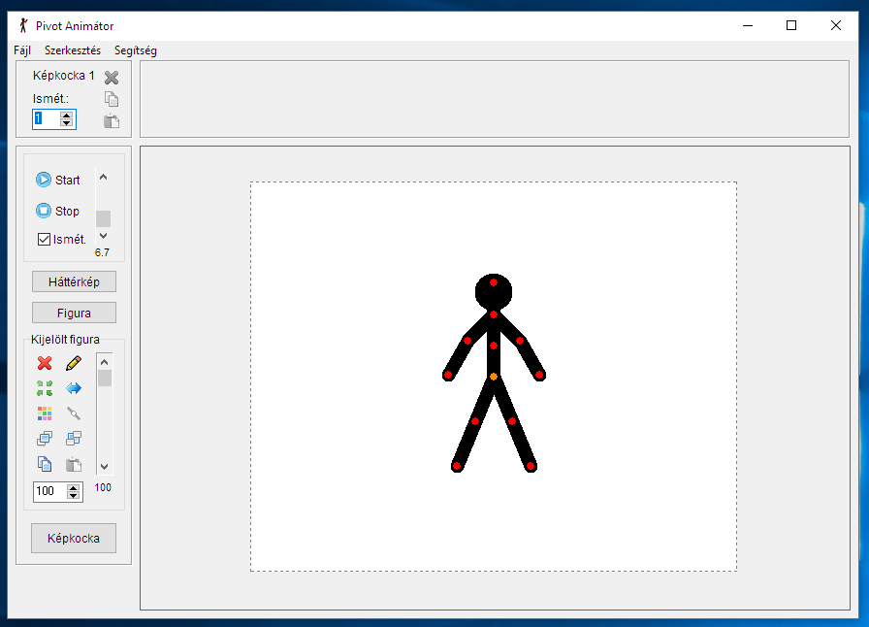
Pivot Animator program ismertetése
program inditasa - Start – pivot animator

Slide 8
Pivot Animator program ismertetése
Az animáció
Színtere
(Scene)

Slide 9
Pivot Animator program ismertetése
Figura mozgatása,
elhelyezése

Slide 10
Pivot Animator program ismertetése
Figura tagjainak mozgatása

Slide 11
Pivot Animator program ismertetése
Új képkocka beszurása

Slide 12
Pivot Animator program ismertetése
Képkockák száma

Slide 13
Pivot Animator program ismertetése
Az animáció lejátszása

Slide 14
Pivot Animator program ismertetése
Új figura beszurása

Slide 15
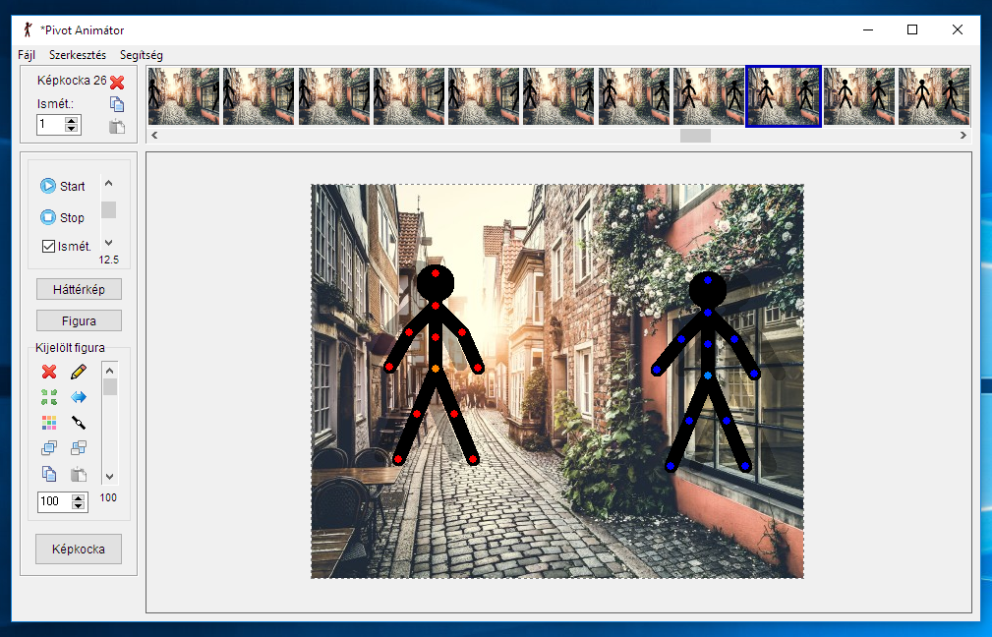
Pivot Animator program ismertetése
Az elkészült képsorozatok
(animóció)

Slide 16
Pivot Animator program ismertetése
Fájl menü
Új animázió
Megnyítás
Mentés
Menés mint
Exportálás
…
Kilépés

